Slide 1
МАДОУ ЦРР д\с №167 корпус 3 г.Тюмень
Проект средней группы
«Мечтатели»
«Движение и здоровье».
Воспитатель: Рыбчинчук Татьяна Сергеевна

Slide 2
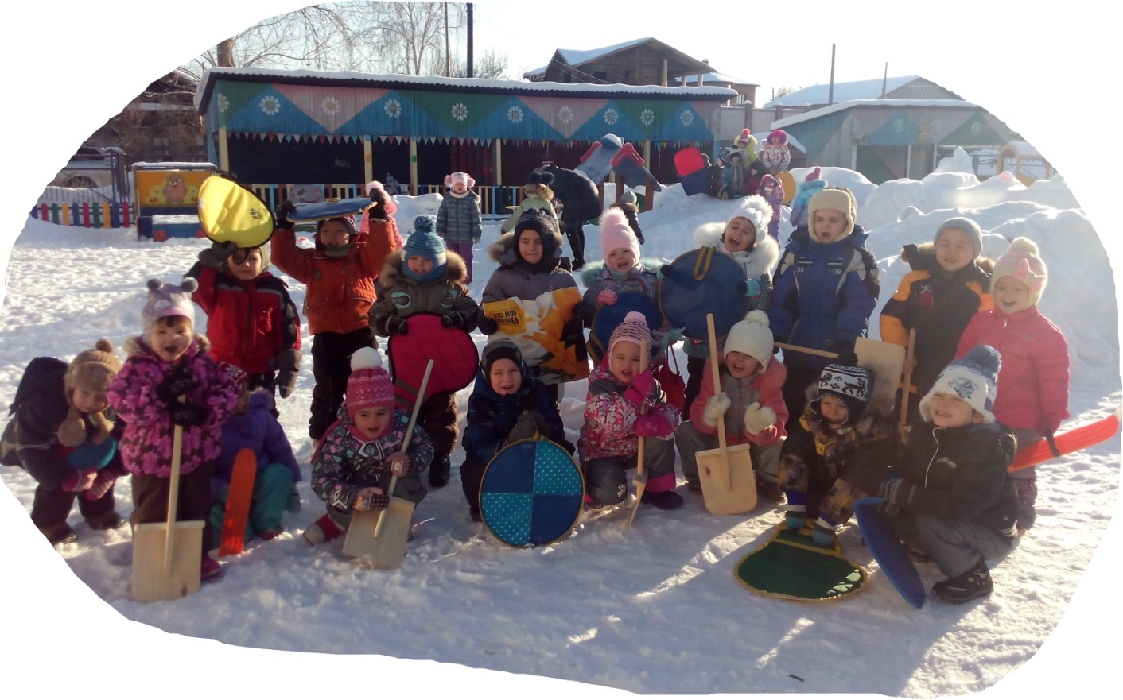
Фотография детей групповая с атрибутами в спорт зале круглая
Физическое развитие –
это здоровье,
движение – это жизнь,
а здоровая жизнь – это счастье.

Slide 3
Цель: Приобщать детей к здоровому образу жизни через удовлетворение их естественных потребностей в движении, познании и общении
Задачи:
Знакомить с разными видами спорта, формируя представления о безопасном поведении людей во время игры.
Расширять представления о здоровье и здоровом образе жизни
Во всех формах организации двигательной деятельности развивать
у детей организованность, самостоятельность, инициативность, умение поддерживать дружеские взаимоотношения со сверстниками

Slide 4
Актуальность:
В последнее время мы наблюдаем снижение уровня здоровья, увеличение количества ослабленных детей, подверженных быстрому утомлению, увеличение количества неорганизованных детей. Конечно же все родители желают видеть своего ребенка здоровым, сильным, физически развитым и большинство прекрасно понимают, что для нормального роста, развития и крепкого здоровья необходимо движение.
Поэтому так необходимо поддержать у детей положительное отношение к активному образу жизни,
а в дальнейшем желание сохранять
и укреплять свое здоровье

Slide 5
Факторы, влияющие на здоровье и движение
Факторы движения и здоровья
Гигиена одежды и помещения
Физическое развитие
Правильное питание
Соблюдение режима дня
Свежий воздух
Цветок здоровья и движения

Slide 6
Физическое развитие
Здоровье в порядке – спасибо зарядке!!!

Slide 7
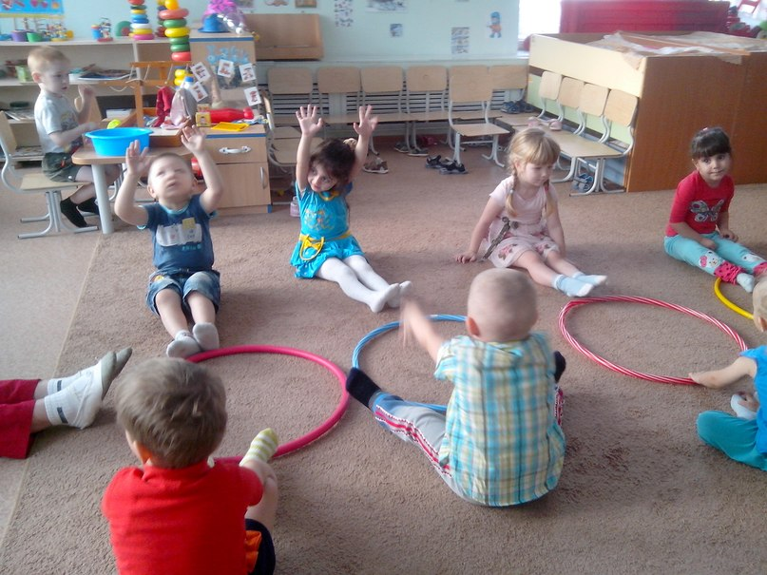
Физические упражнения

Slide 8
Физ. Упр. «Пройди по змейке»
Физ. Упр. «Перепрыгни через лужу»

Slide 9
Массаж рук и тела

Slide 10
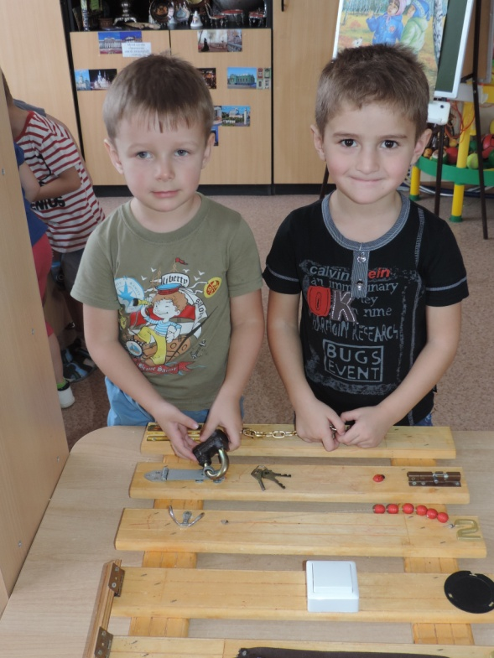
Пальчиковая гимнастика

Slide 11
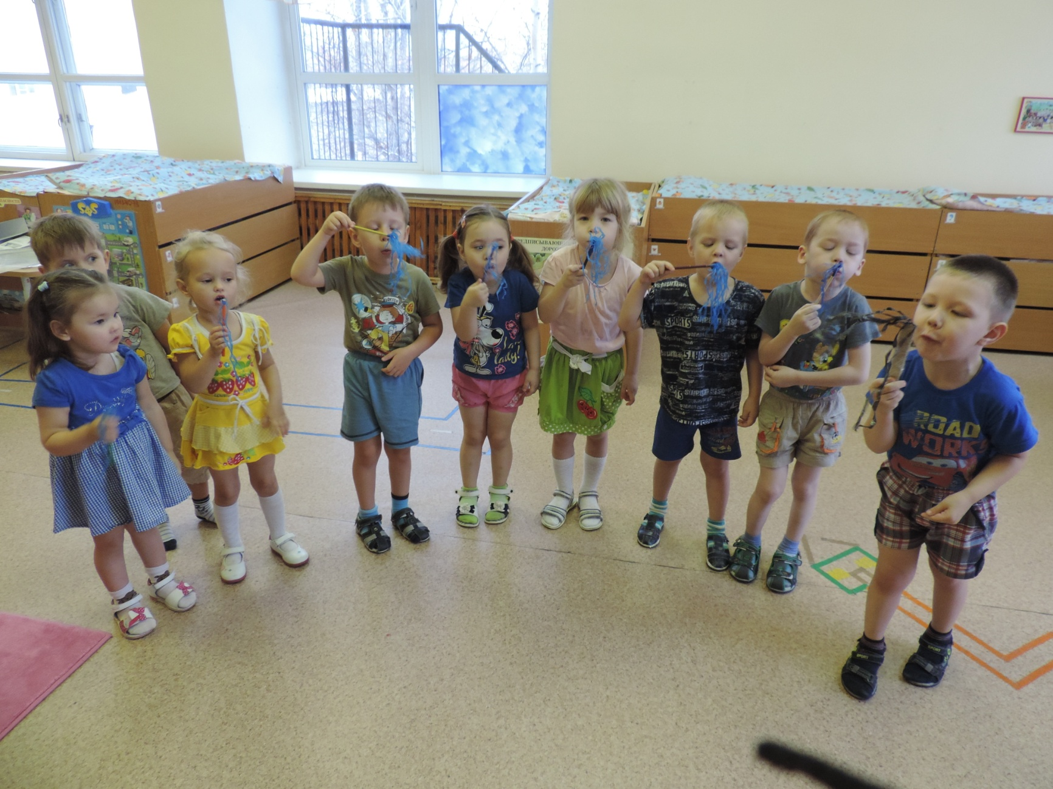
Дыхательная гимнастика

Slide 12
Подвижные игры
Игра «Попади в цель»

Slide 13
Боулинг

Slide 14
Профилактика плоскостопия

Slide 15
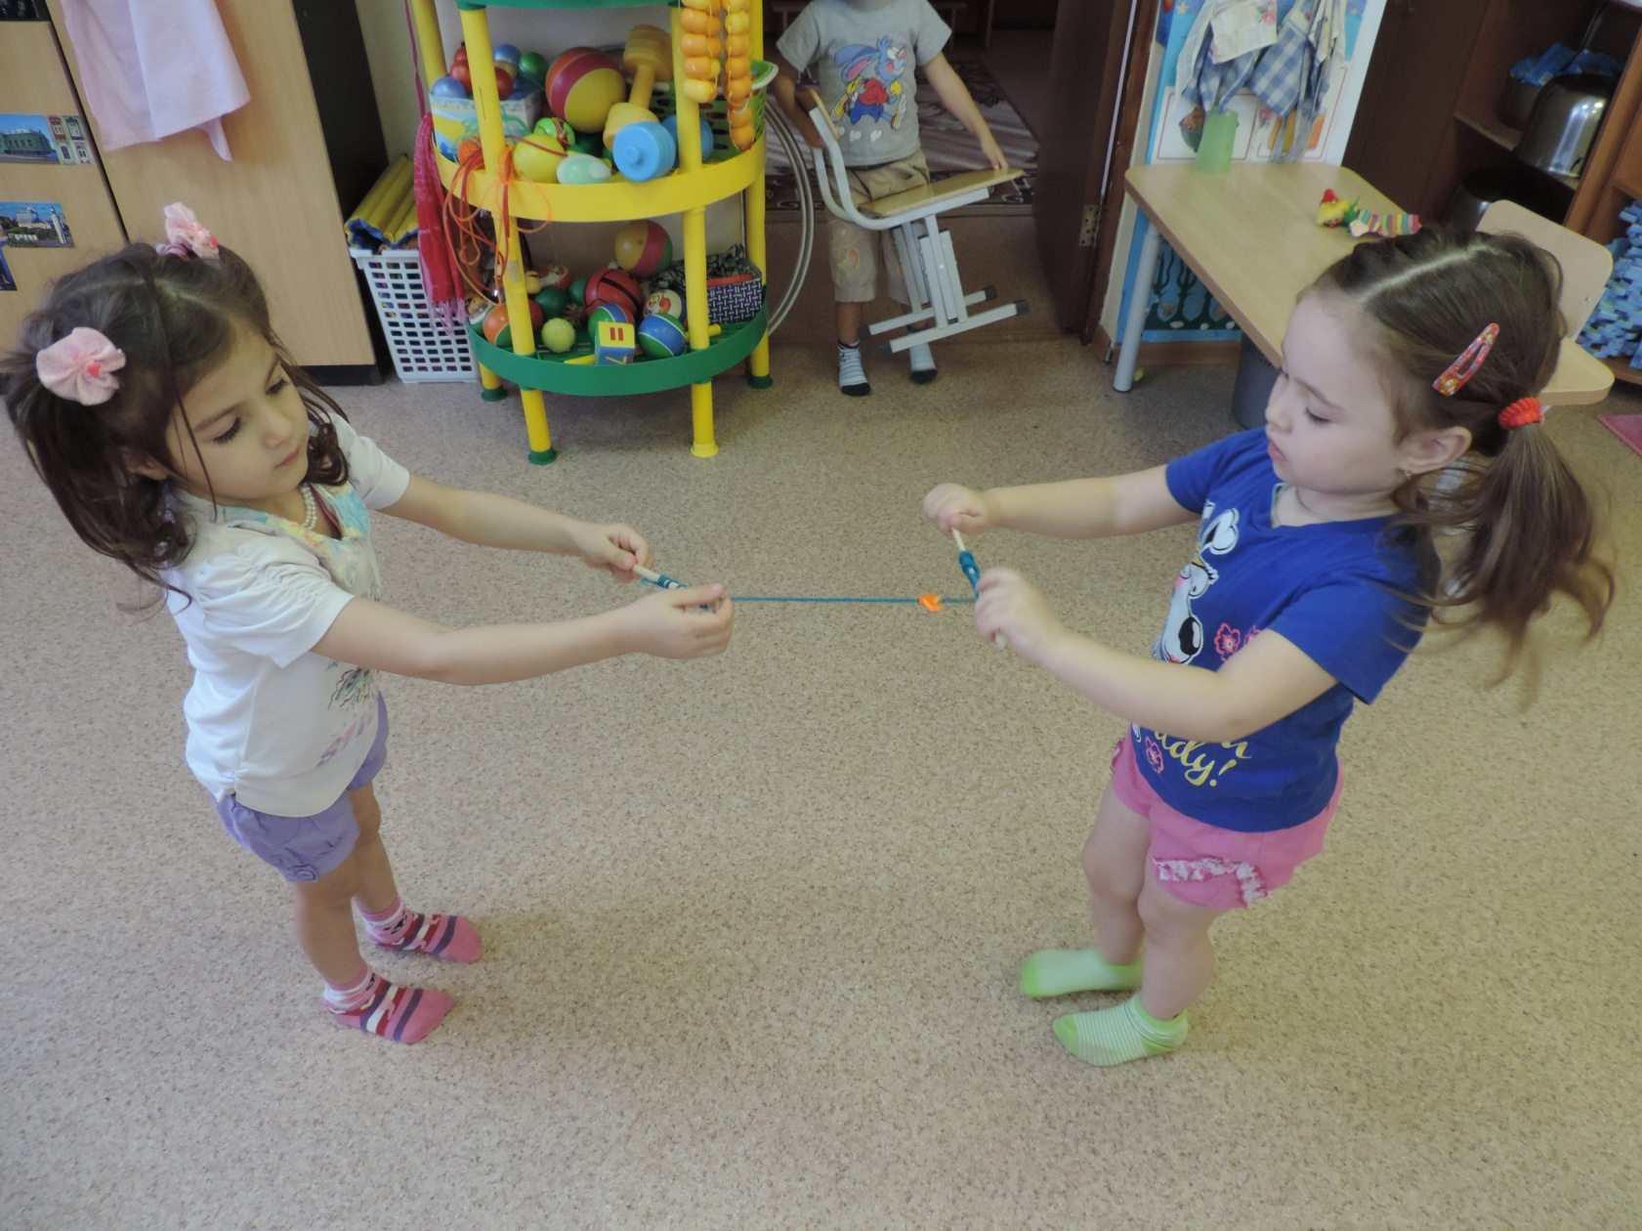
Игра «Кто быстрей»

Slide 16
Игра «Кошки мышки»

Slide 17
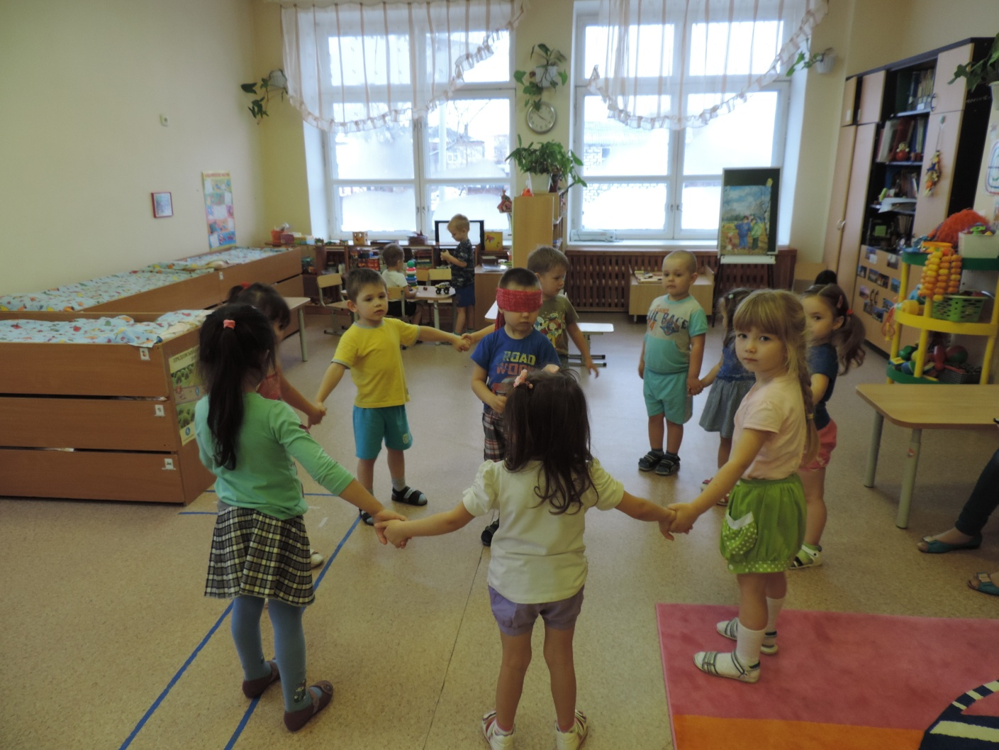
Малоподвижная игра на развитие слуха «Водяной» («Ау»)

Slide 18
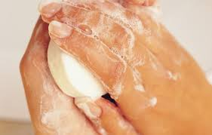
Личная гигиена «Чтобы быть здоровым, сильным Мой лицо и руки с мылом!»

Slide 19
Гигиена одежды и помещения
Одежда ребенка в группе легкая, не стесняющая движения.
В группе производится профилактические мероприятия: соблюдение режима дня, влажная уборка, сквозное проветривание, кварцевание

Slide 20
Закаливание
В группе используются разные методы закаливания, такие как: босохождение, закаливание ротоглотки (полоскание), ножные ванны, закаливание солнечными лучами (в летний период), игры с водой и др.

Slide 21
Рациональный режим дня
Режим дня подразумевает особое распределение времени и чередование различных видов деятельности в течение дня. Соблюдение режима дает возможность наладить функционирование всех органов и систем, облегчить процесс обучения, сделать процессы работы и восстановления организма наиболее эффективными. Именно поэтому режим дня становится основой формирования здоровья с самых первых дней жизни.
На чем должны строиться режимные мероприятия детей дошкольного возраста?
На полноценном удовлетворении потребностей организма ребенка (сон, питание, движение, общение и т.п.).
На рациональном уходе, в том числе обеспечении чистоты.
На вовлечении ребенка в трудовые процессы.
На формировании общепринятых гигиенических навыков.
На эмоциональном благополучии и общении.
На учете индивидуальных особенностей ребенка.

Slide 22
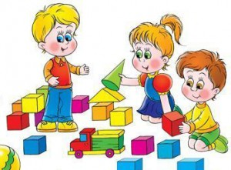
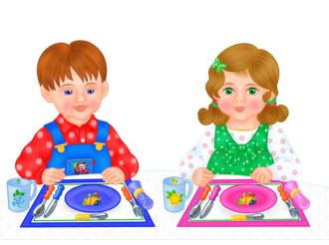
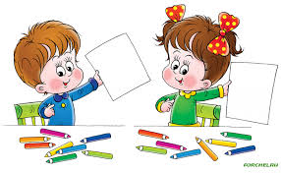
режим дня
Зарядка, физ.развитие
Самостоятельные
игры
Завтрак, обед, полдник. ужин
развитие
гигиена

Slide 23
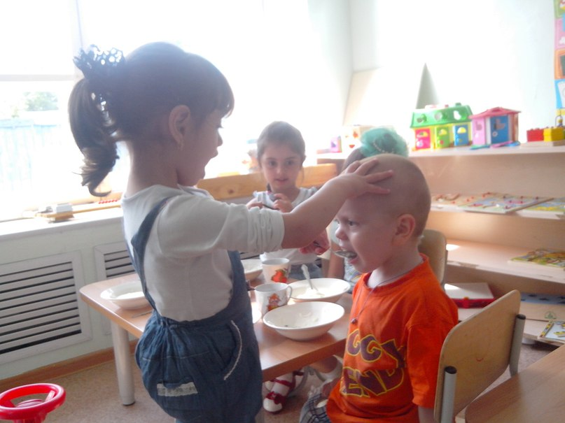
Правильное питание
Используется игровая мотивация, чтоб ребенок не ходил голодным
В саду сбалансированное питание, необходимое ребенку

Slide 24
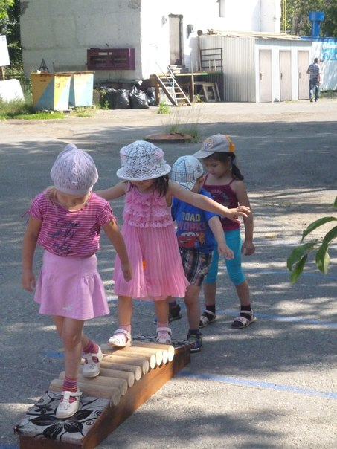
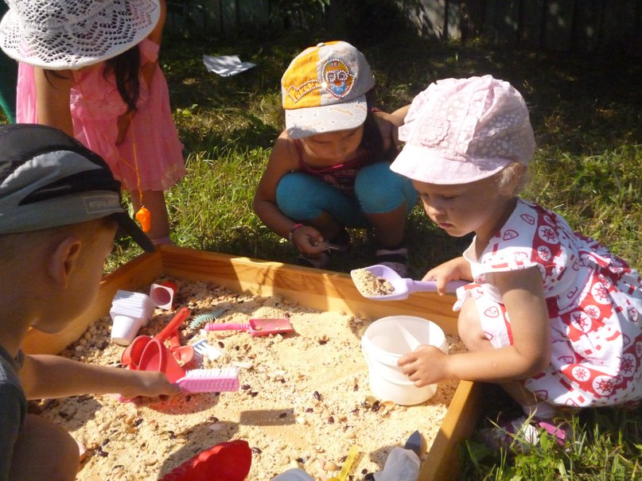
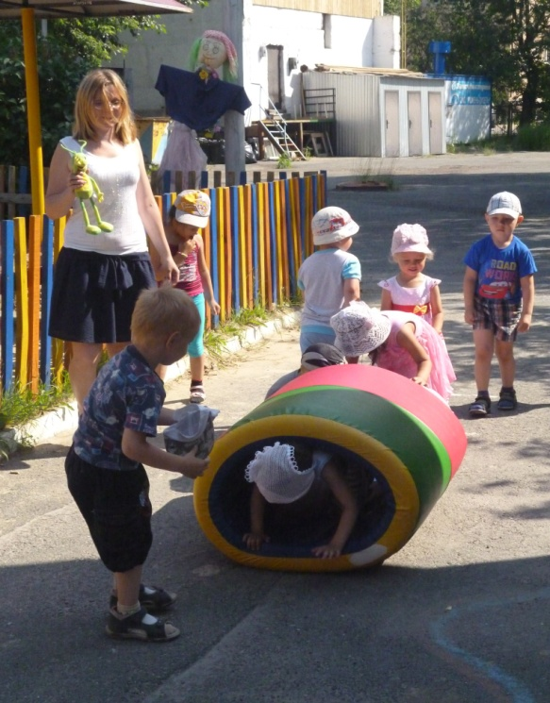
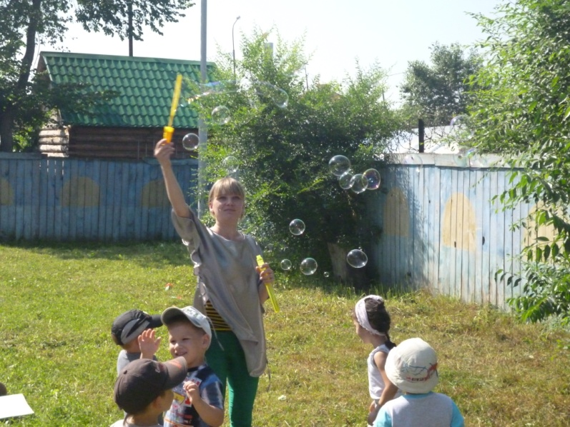
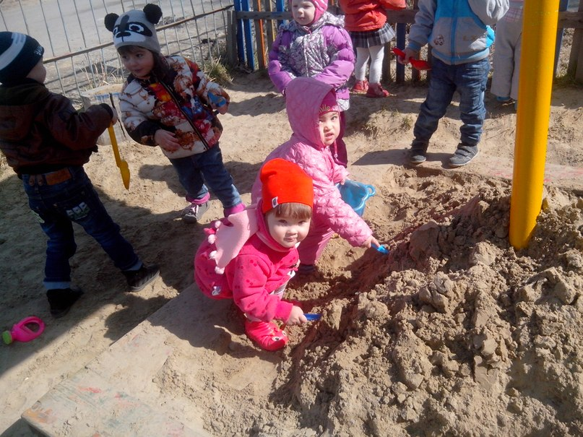
СВЕЖИЙ ВОЗДУХ Игры по физическому развитию на прогулке в теплое время года

Slide 25
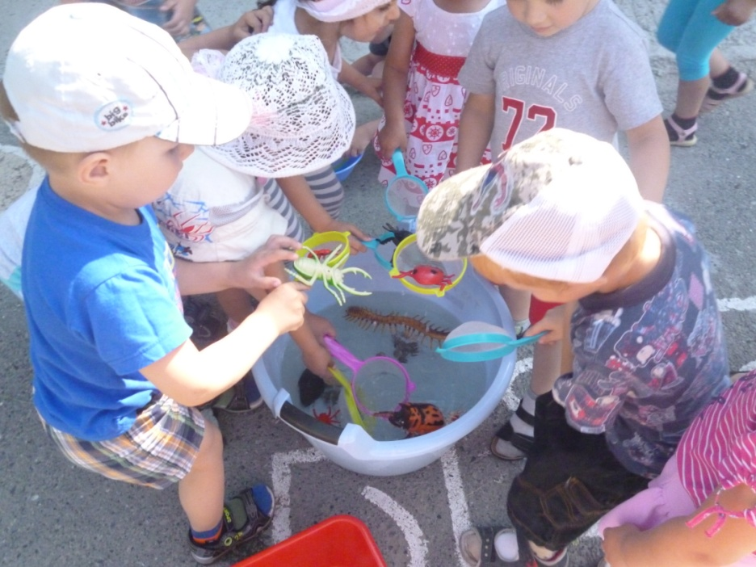
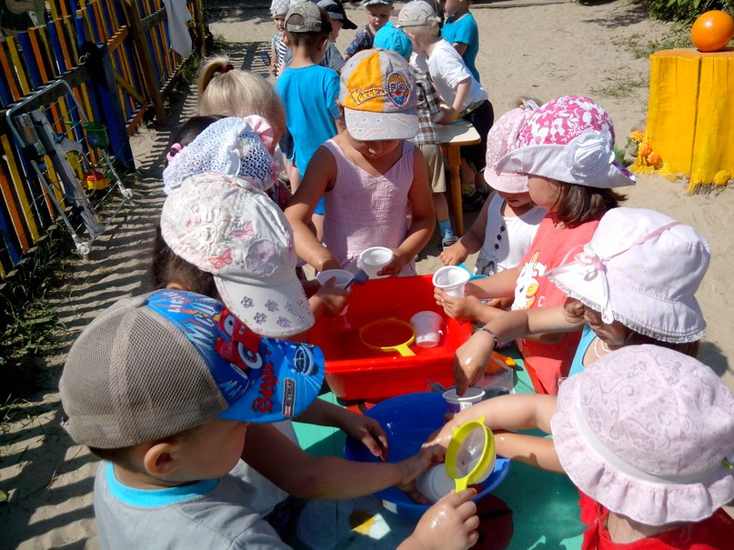
Игры с водой

Slide 26
Зарядка и физкультура в летнее время проводится на улице

Slide 27
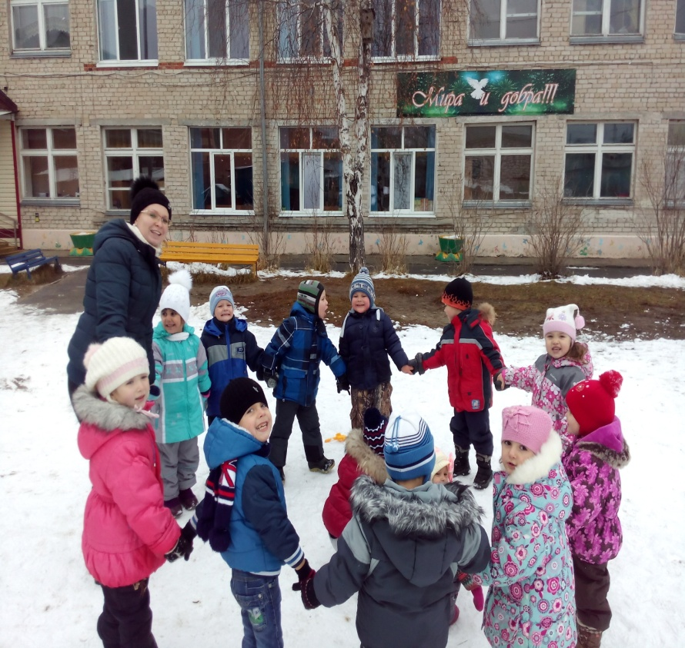
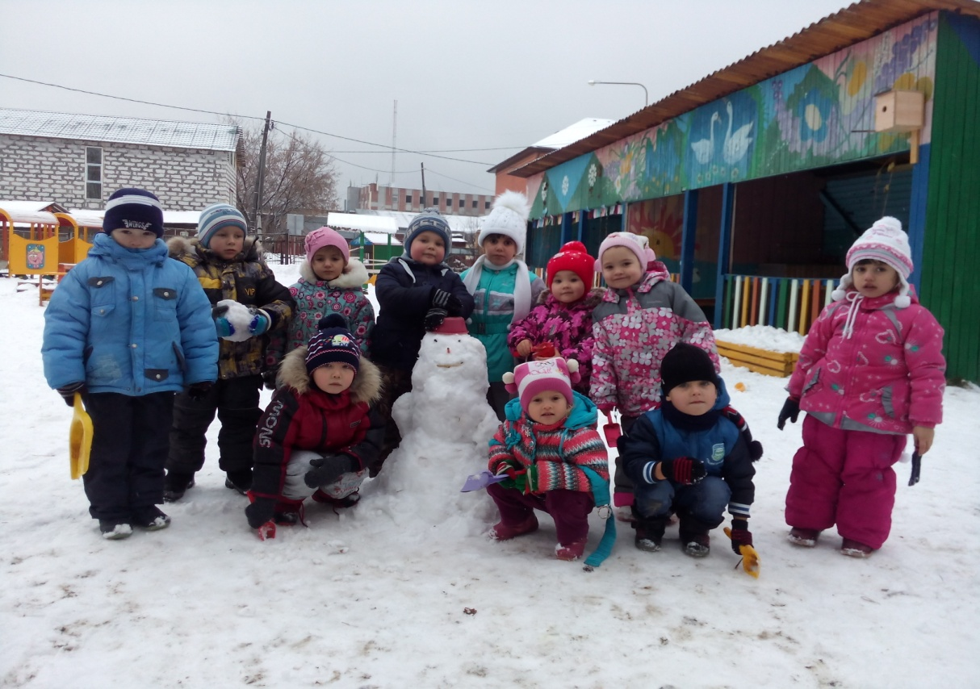
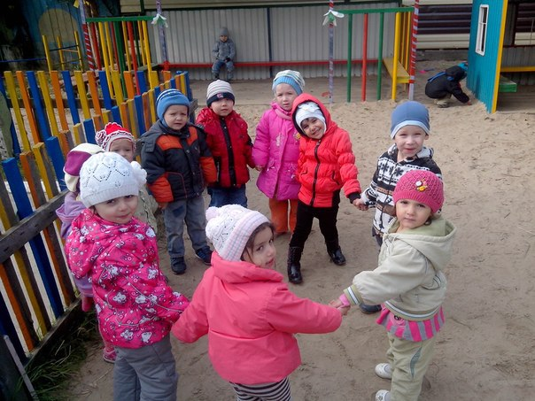
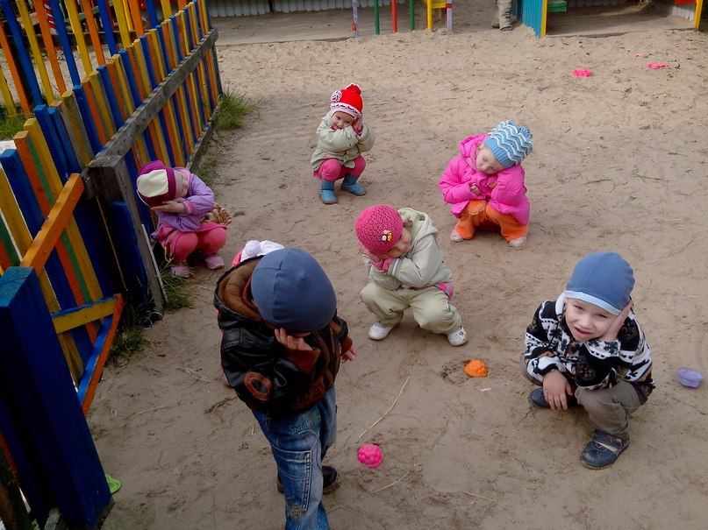
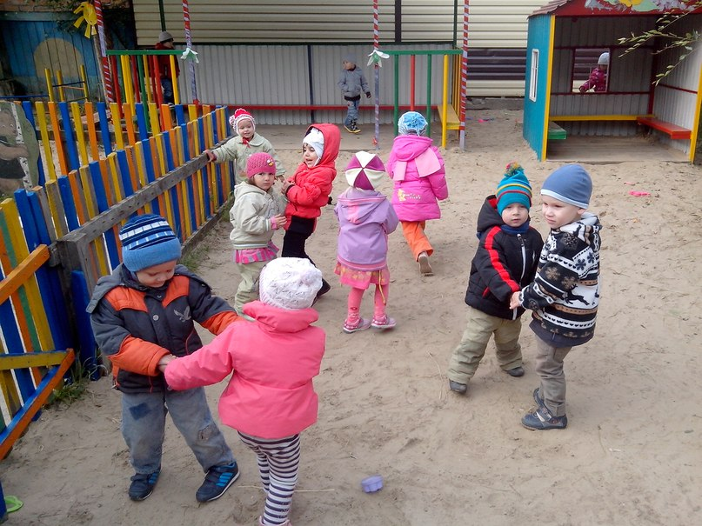
Игры по физическому развитию на прогулке в холодное время года

Slide 28
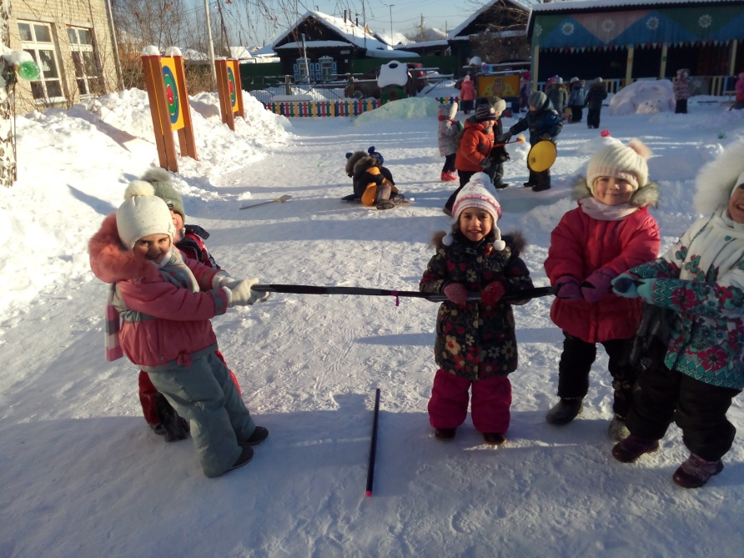
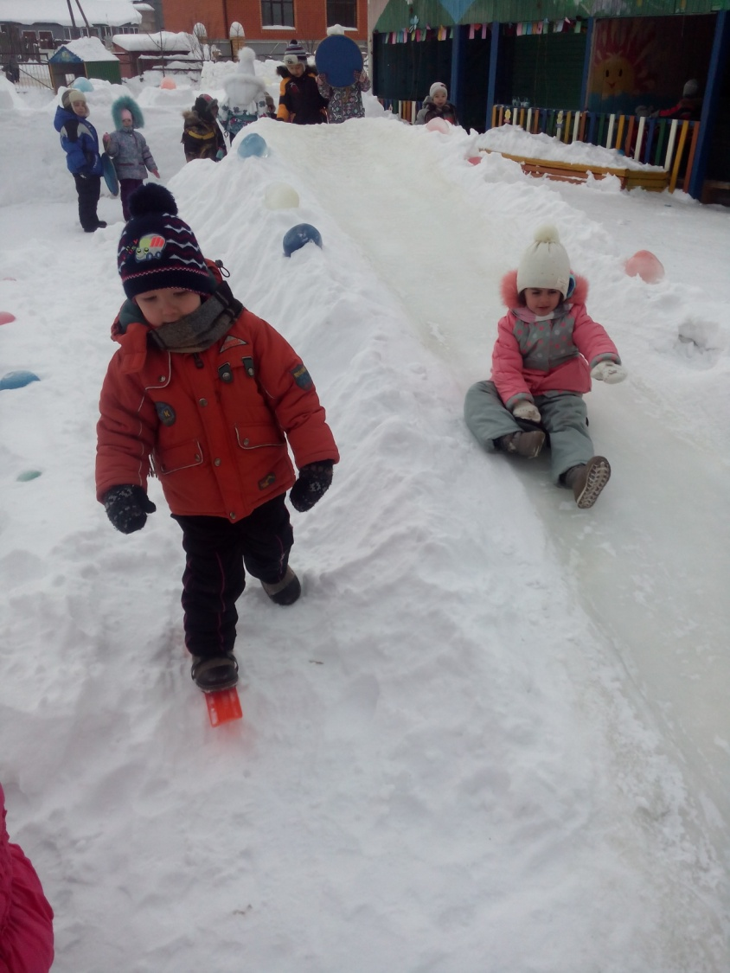
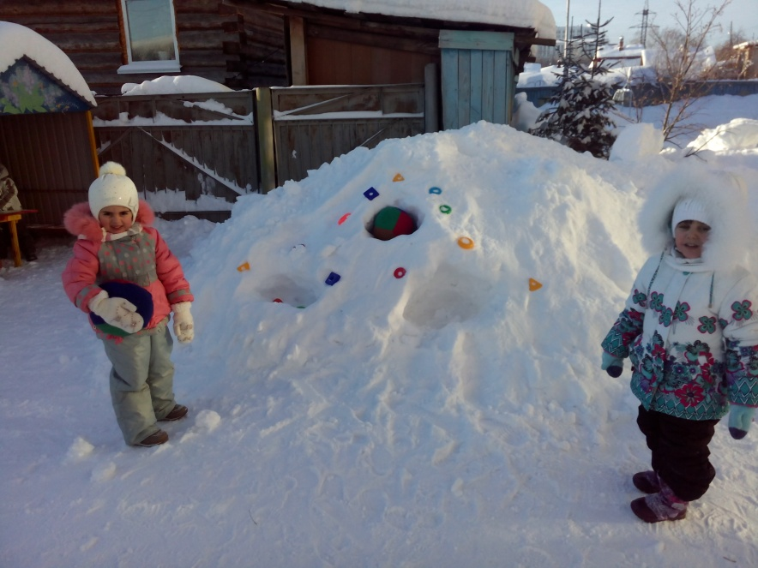
Зимние забавы

Slide 29
Работа с родителями
Оформление
наглядного
материала по
физическому
воспитанию
Открытые показы физкультурных занятий
Спортивные праздники с участием родителей
Формы
взаимодействия
с родителями
по физическому
воспитанию
Анкетирование, тестирование родителей
Родительские собрания, круглые столы
Индивидуальные консультации
Консультации, семинары-практикумы для родителей
Проведение досугов с участием родителей

Slide 30
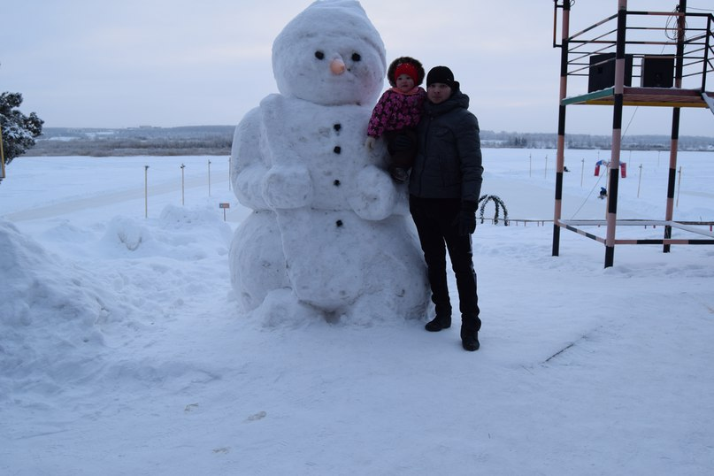
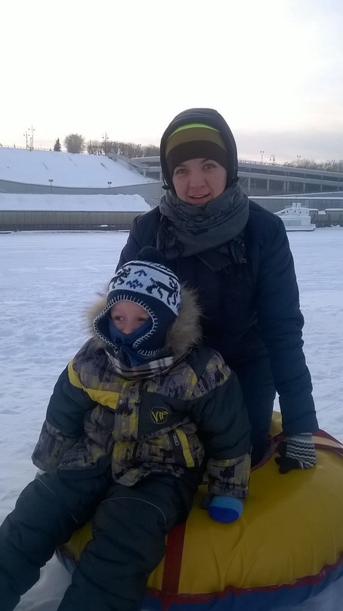
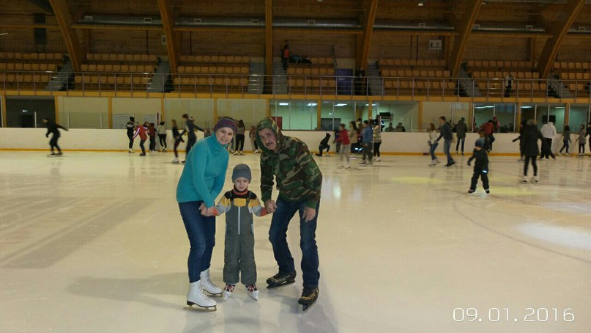
Работа с родителями:

Slide 31
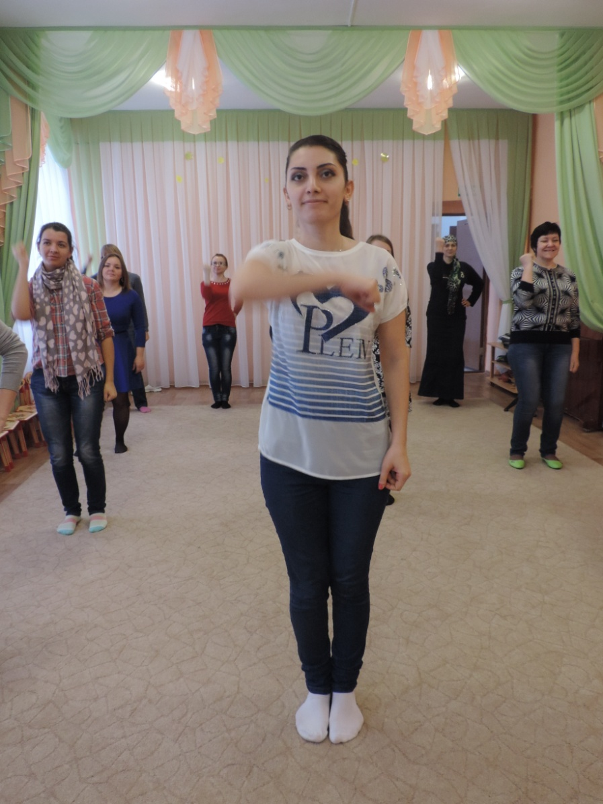
Работа с родителями в доу

Slide 32
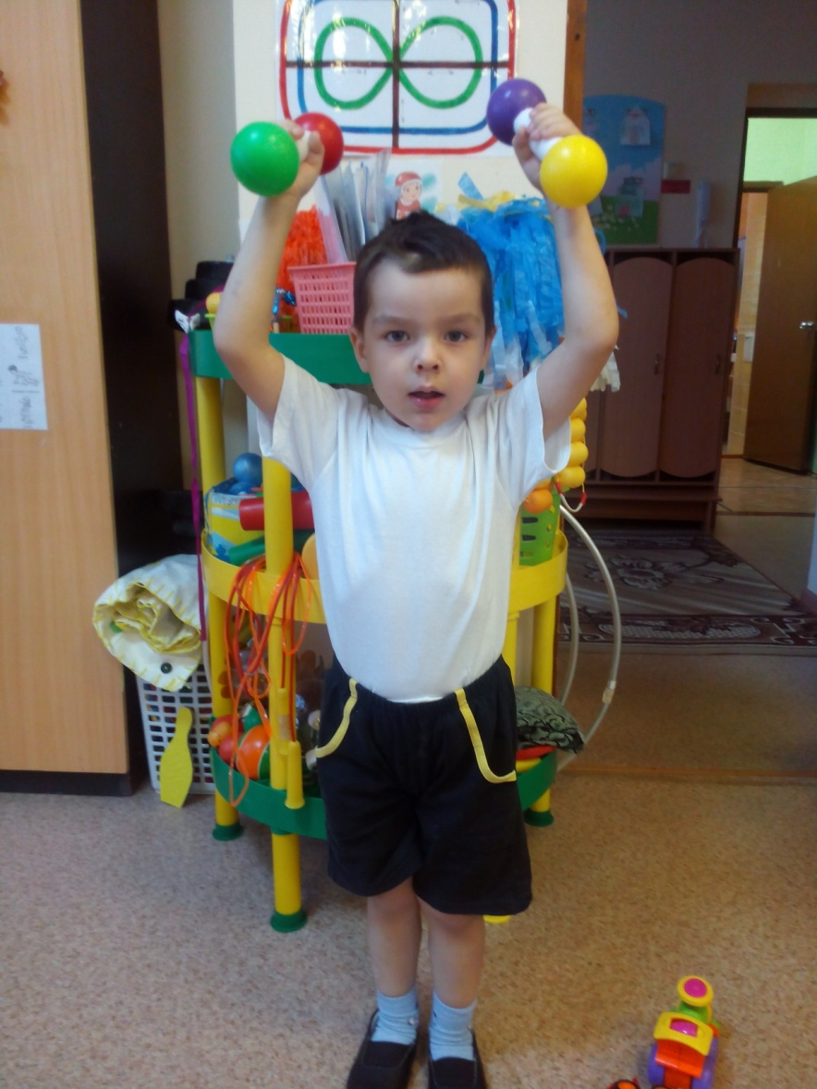
Наполнение играми физкультурного уголка вместе с родителями

Slide 33
Очень хорошо двигательную активность развивают
подвижные игры, подобранные по тематике недели.
Для удобства и просвещения родителей используются памятки с играми, которые
Можно взять домой и поиграть с ребенком

Slide 34
Физкультурный уголок совместно с родителями

Slide 35
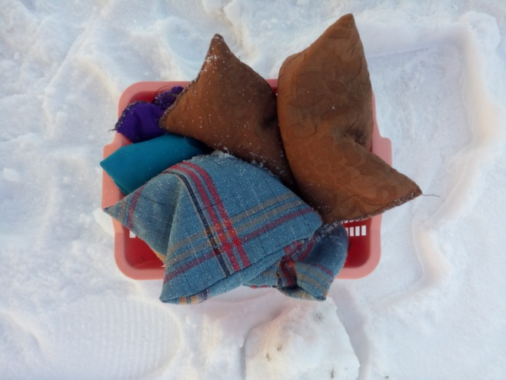
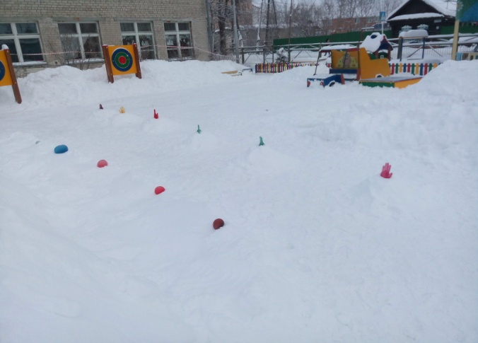
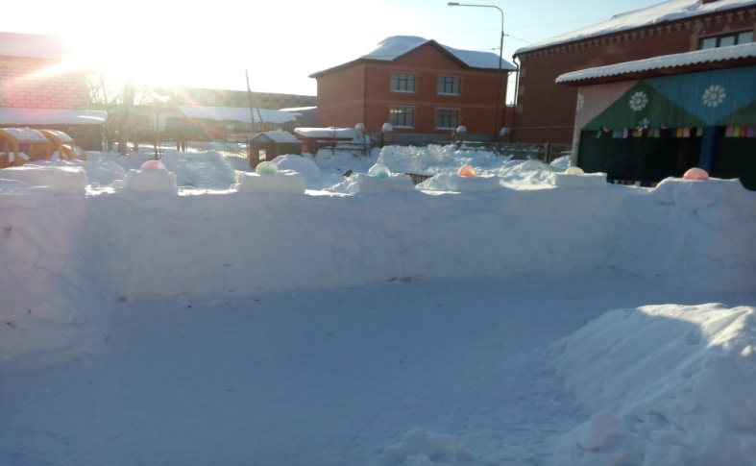
Зимний участок совместно с родителями

Slide 36
Результат проекта: Проект «Движение и здоровье» разрешил проблему, реализовал поставленные задачи. Родители с огромным желанием приняли участие в зимних забавах, флешмобе, заинтересовались физоборудованием, изготовленного из бросового материала, выразили желание принять участие в его изготовлении для группы и дома и заняли первое место «Лучший физкультурный уголок». Стали победителями в конкурсе «Самый лучший зимний участок». Помогли подготовить материал для сайта детского сада на тему «Зимние забавы родителя и ребенка» (фото с ребенком на тему «Зимние забавы»)

Slide 37
МЫ ЗА ЗДОРОВЫЙ
ОБРАЗ ЖИЗНИ, А ВЫ???

